Slide 1
第十六章 二端口网络
二端口网络
二端口的方程和参数
二端口的等效电路

Slide 2
§16-1 二端口网络
1
电路网络
2
1’
2’
如果在任何时间，从端子1流入的电流等于从端子1’流出的电流，从端子2流入的电流等于从端子2’流出的电流，这种电路称为二端口电路。

Slide 3
§16-2 二端口方程和参数
1
2
+
+
-
-
1’
2’
1
+
2
+
-
-
1’
2’
1
2
+
+
-
-
Y：短路导纳参数
1’
2’

Slide 4
§16-2 二端口方程和参数
1
2
+
+
-
-
1’
2’
1
2
+
+
-
-
1’
2’
1
+
2
+
-
-
1’
2’
Z：开路阻抗矩阵

Slide 5
§16-2 二端口方程和参数
Y参数方程：
1
2
+
+
Y：短路导纳矩阵
-
-
-
2’
1’
Z参数方程：
Z：开路阻抗矩阵

Slide 6
§16-2 二端口方程和参数
A参数方程：
1
2
+
+
-
-
1’
2’
H参数方程：

Slide 7
§16-2 二端口方程和参数
互易条件
对称条件
Y参数：
Z参数：
A参数：
H参数：

Slide 8
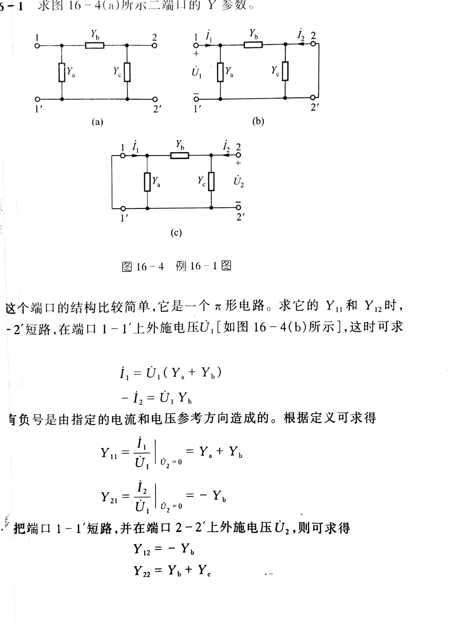
例16-1 求二端口的Y参数
对R、L、C构成的任何无源二端口，总有：

Slide 9
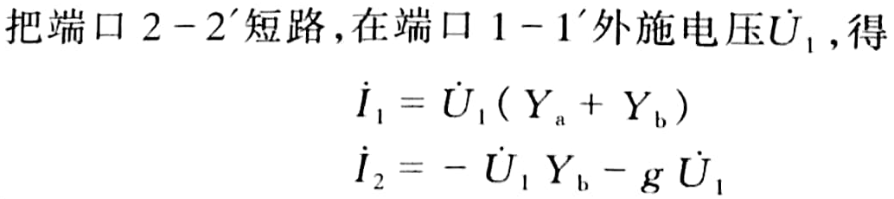
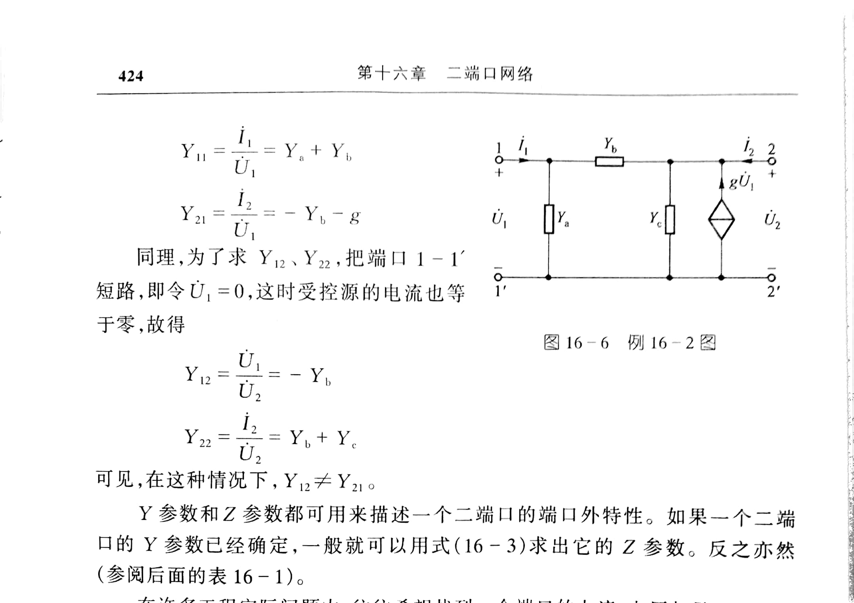
例16-2 求二端口的Y参数
含受控源时，

Slide 10
§16-3 二端口的等效电路
T形电路
1
2
网孔电流方程：
+
Z₁
+
Z₃
Z₂
-
-
1’
2’
前面已知：
1
2
+
+
-
-
1’
2’
则有：

Slide 11
§16-3 二端口的等效电路
若二端口内部含有受控源
1
2
+
+
-
-
1’
2’
先构建一个不含受控源的电路，再加上受控源
1
2
+
Z₁
-
+
+
Z₃
Z₂
-
-
1’
2’

Slide 12
§16-3 二端口的等效电路
π形电路
1
2
+
Y₂
+
Y₁
Y₃
由例16-1，
-
-
2’
1’
则有：

Slide 13
§16-3 二端口的等效电路
π形电路
1
2
若二端口内部含有受控源
+
Y₂
+
Y₁
Y₃
-
-
1’
2’
先构建一个不含受控源的电路，再加上受控源
1
2
+
Y₂
+
Y₁
Y₃
-
-
1’
2’

Slide 14
作业
P439
16-9
16-10
下周是最后一节课，答疑。因此本次作业不用交，自行练习、参考书上的答案。

